Slide 1
UI tasks for Student
Виконав студент
Групи Піт-15-3
Цап Андрій

Slide 2



1. Чи є невідповідність в інтерфейсі?
Так. Тому, що кнопка Cancel має бути доступною.
2. Чи є невідповідність в інтерфейсі?
Ні немає.
3. Чи є невідповідність в інтерфейсі?
Так. Тому що курсор при наведені має ставати вказівником, а також повинна бути підказка.

Slide 3
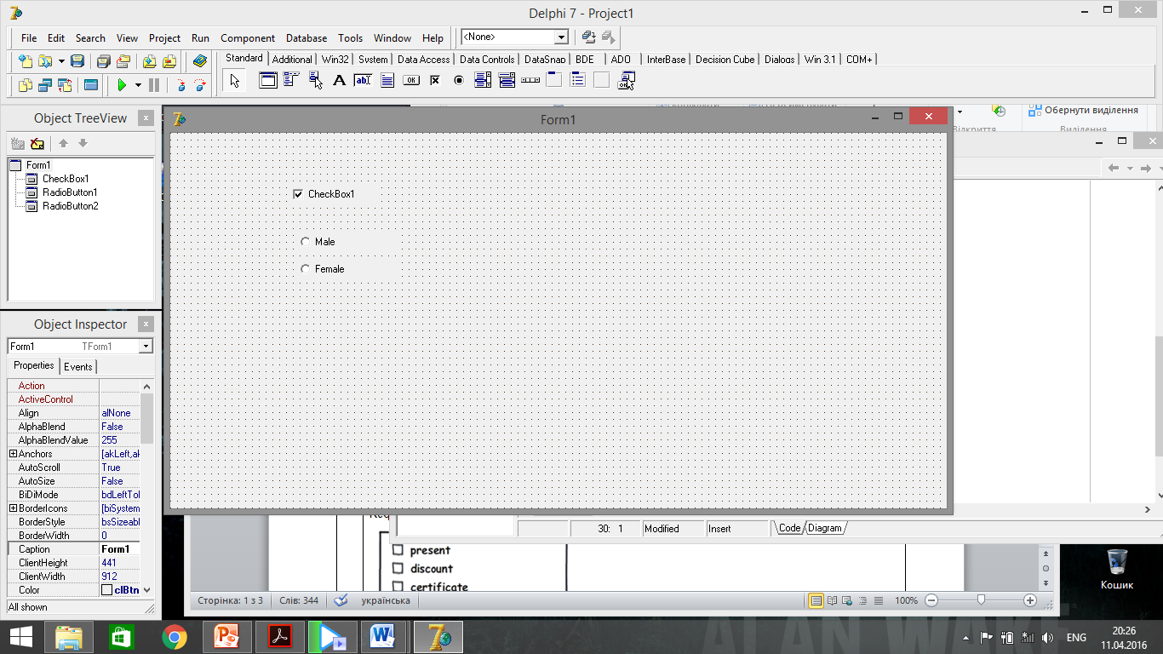
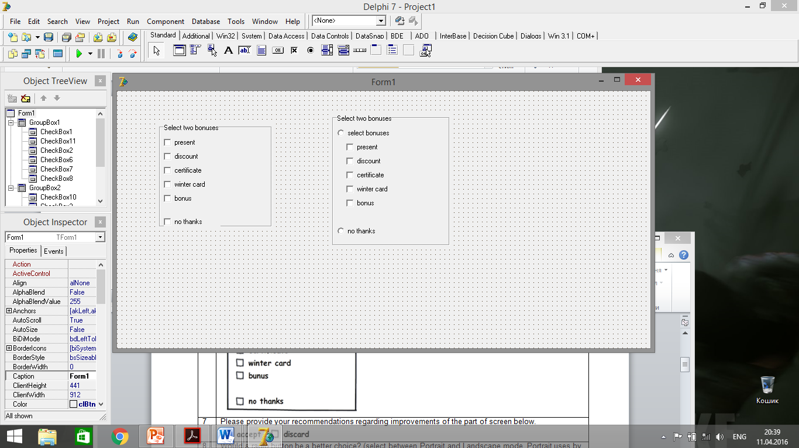
4. Як CheckBox перевірити коли він вимкнений?
Елемент інтерфейсу типу «прапорець» може бути вимкнений за допомогою лівої клавіші миші або за допомогою клавіші пропуску на клавіатурі
5. Секція “Стать” на екрані знизу. Опишіть слабкі сторони реалізації та запропонуйте покращення.
CheckBox зручніше було б замінити на дві кнопки radio button.
6. Будь-ласка запропонуйте покращення для частини екрану позначеного нижче. Вимоги: якщо «no thanks» checkbox був вибраний інші поля мають бути недоступними.
Додані кнопки Radio Button, при виборі першої Checkboxes стають доступними

Slide 4
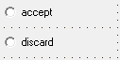

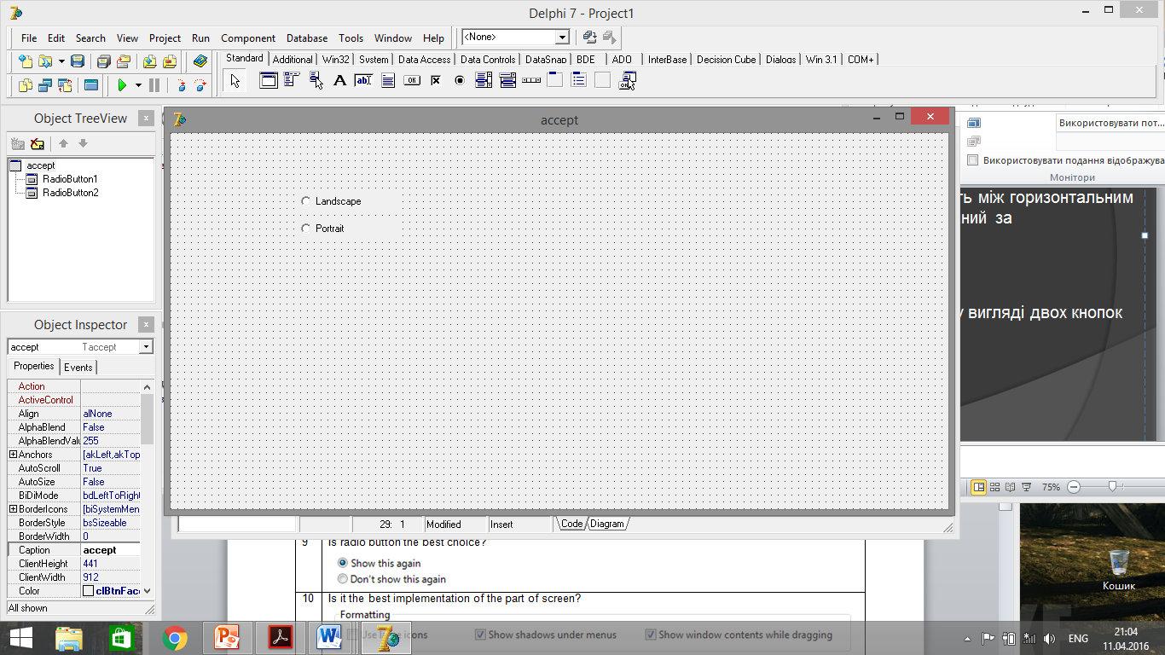
7. Прохання представити свої рекомендації щодо покращення інтерфейсу.
CheckBox краще замінити на дві кнопки Radio Button дляоднозначності вибору.
8. Чи radio кнопка буде кращим вибором? (Виберіть між горизонтальним та вертикальним режимом. Горизонтальний вибраний за замовчуванням.)
Даний функціонал краще реалізувати перемикач у вигляді двох кнопок типу radio button

Slide 5

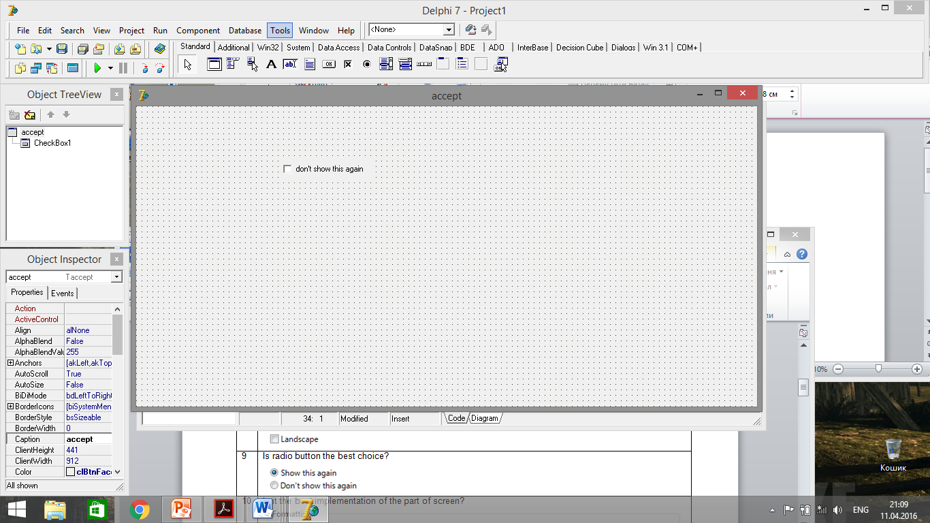
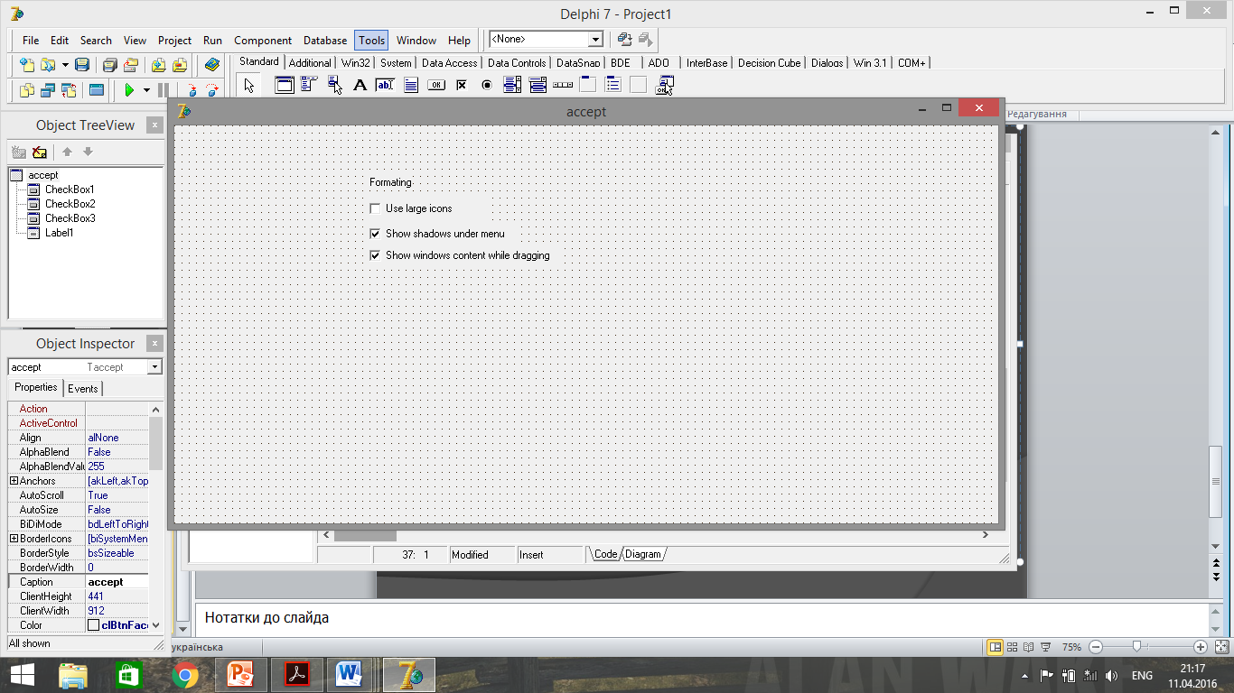
9. Чи Radio кнопка є кращим вибором?
Ні. Можна замінити все одним елементом CheckBox.
10. Чи це найкраща реалізація інтерфейсу?
Ні. Цей інтерфейс можна розмістити вертикально для зручного використання.

Slide 6
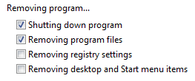
11. Який стан у CheckBox?
Interminate (за замовчуванням) – користувач не здійсню жодних операцій.
12. Чи можна використати CheckBox як індекатори прогресу?
Можна, якщо вони є інтерактивними.
13. Чи можна використовувати CheckBox для виконання операцій?
Ні. Реалізація можлива, але неочевидна.
14. Чи можемо ми використовувати CheckBox для динамічного відображення інших елементів управління, які були вибрані в CheckBox.
Так. Це можливо.
15. Чи ми можемо використовувати CheckBox для відображення інших вікон, таких як діалогові вікна?
Ні. Для цього підходять кнопки Radio Button.

Slide 7
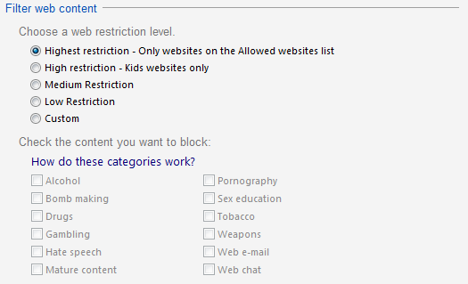

16. Чи є якісь неточності у зв’язках Radio кнопок та CheckBox? Вимога: коли
Radio кнопка «Custom» активована всі CheckBox стають доступними.
Так. Група CheckBox повинна ставати активною тільки після активації Radio Butoon.
17. Це найкраща реалізація інтерфейсу? Так

Slide 8
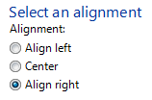
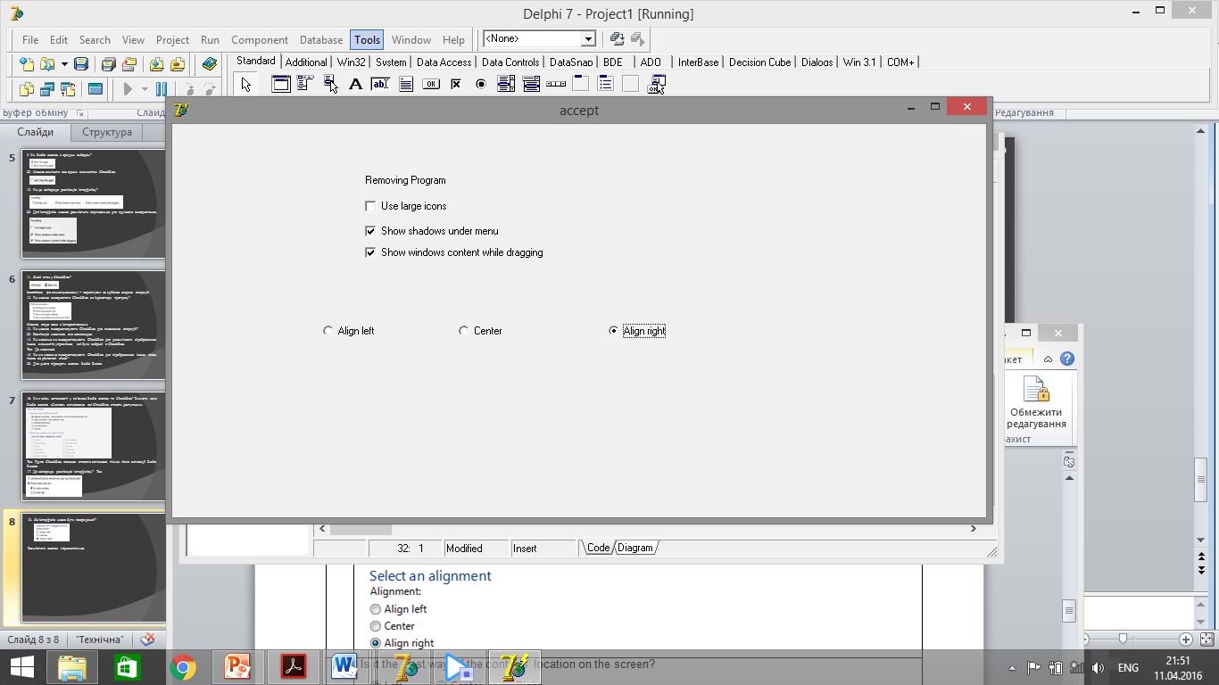

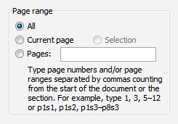
18. Як інтерфейс може бути покращений?
Розмістити кнопки горизонтально.
19. Чи це найкращий спосіб розміщення radio кнопок.
Так.
20. Чи правильно залишати поля вводу та випадаючі списки, які можуть редагуватися, доступними, якщо вони прив’язані до кнопки.
Текстове поле повинно активуватись після вибору елемента Radio Button.

Slide 9
21. Що таке list-box, drop-down list, combobox? Які є дві типи combobo-y?
List-box – елемент графічного інтерфейсу користувача, який відображає
покручуваний список з елементами. Дозволяє користувачу вибрати один або декілька пунктів із статичного багаторядкового списку.
Drop-down list - елемент графічного інтерфейсу користувача. Дозволяє користувачеві вибрати одне значення зі списку.
Сombobox - елемент графічного інтерфейсу користувача. Поєднує в собі текстове поле та випадний список.
22. Є числа від 1 до 31(дні місяця) в drop-down list. Як ми можемо вибрати 5-тий?
Натиснути на drop-down list, вибрати “5” із випадаючого списку.
23. Є числа від 1 до 31(дні місяця) в drop-down списку. Як ми можемо змінити
вибір між 3, 30 та 31?
Натиснути на drop-down list, вибрати “3”, перейти в кінець випадаючого списку за допомогою scroll-bar вибрати “30” та “31”.

